Slide 1

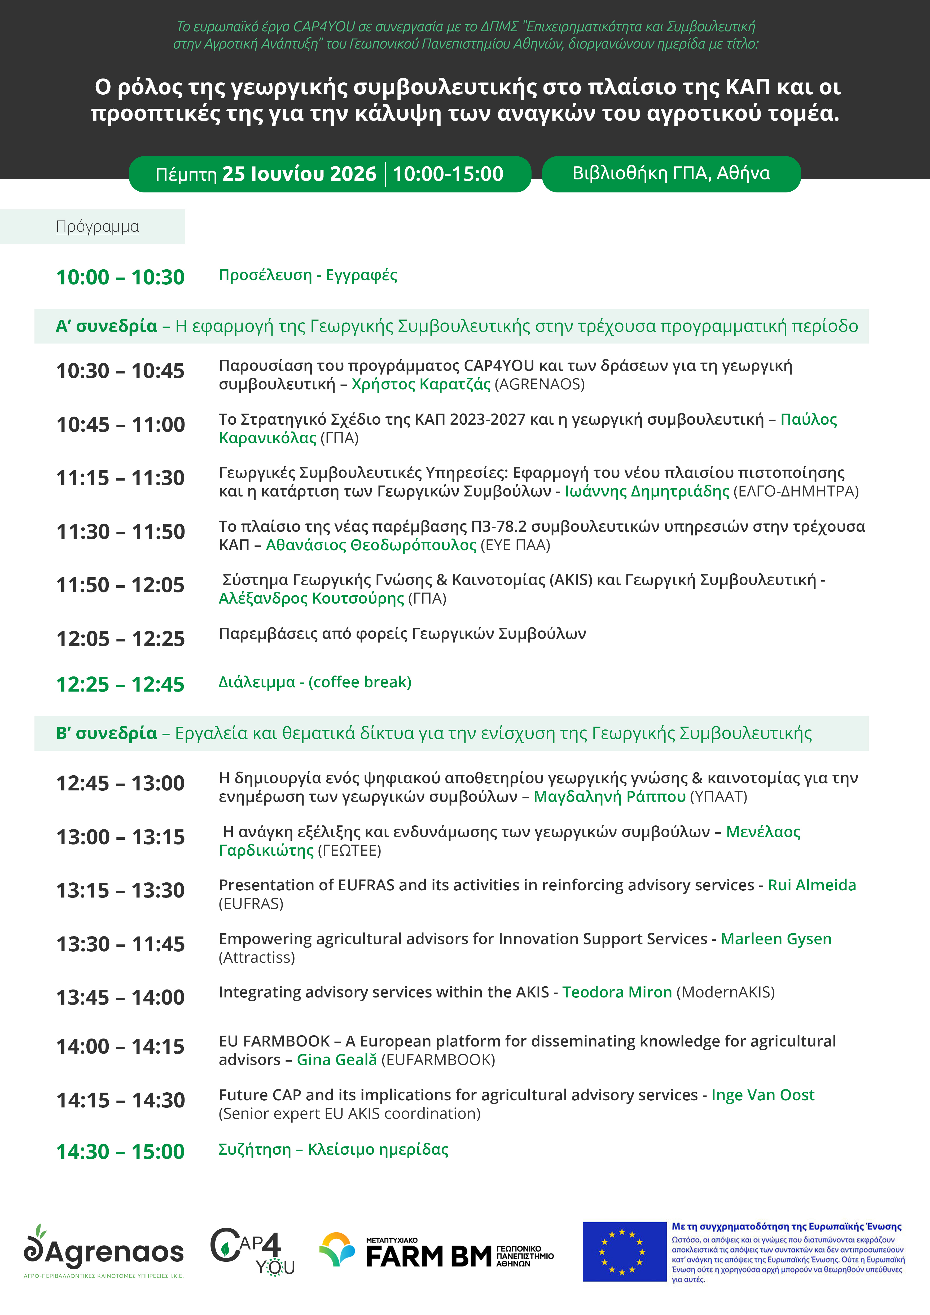

Slide 2


Το έργο CAP4YOU
Εκστρατεία ενημέρωσης για την Κοινή Αγροτική Πολιτική (ΚΑΠ) στην Ελλάδα
Διάρκεια: Σεπτέμβριος 2025 – Αύγουστος 2026
Χρήστος Καρατζάς (AGRENAOS)
Συντονιστής CAP4YOU

Slide 3


Work Package 2: Επεξήγηση της ΚΑΠ μέσω της δημοσίευσης απλουστευμένων οδηγών και άρθρων
T2.1 Ενημέρωση των ενδιαφερόμενων του αγροτικού τομέα για τις Παρεμβάσεις Αγροτικής Ανάπτυξης 2023–2027
Οδηγός για όλες τις Παρεμβάσεις Αγροτικής Ανάπτυξης του ΣΣ ΚΑΠ 2023–2027, διαθέσιμος διαδικτυακά και σε έντυπη μορφή.
Δημόσιο helpdesk διαθέσιμο σε αγροτικά μέσα ενημέρωσης για την απάντηση ερωτημάτων και την παροχή καθοδήγησης σχετικά με τις Παρεμβάσεις.

Slide 4

T2.2 Κατάρτιση για τη βελτίωση της θέσης των αγροτών στην αλυσίδα τροφίμων μέσω της ίδρυσης συλλογικών σχημάτων
Δημοσίευση εγχειριδίου με κατευθυντήριες οδηγίες για τους παραγωγούς σχετικά με την ίδρυση και διαχείριση α) αγροτικών συνεταιρισμών και β) ομάδων και οργανώσεων παραγωγών με χρήση εργαλείων της ΚΑΠ
3 σεμινάρια σε αγροτικές περιοχές (Μεσσηνία 31/3✓, Ηράκλειο (18/06), Λέσβο (Ιούλιος) με στόχο την εκπαίδευση σχετικά με τις βασικές κατευθυντήριες οδηγίες του εγχειριδίου, με τη συμμετοχή προσκεκλημένων ομιλητών.

Slide 5

Οδηγοί διαθέσιμοι διαδικτυακά στην ιστοσελίδα μας

Slide 6

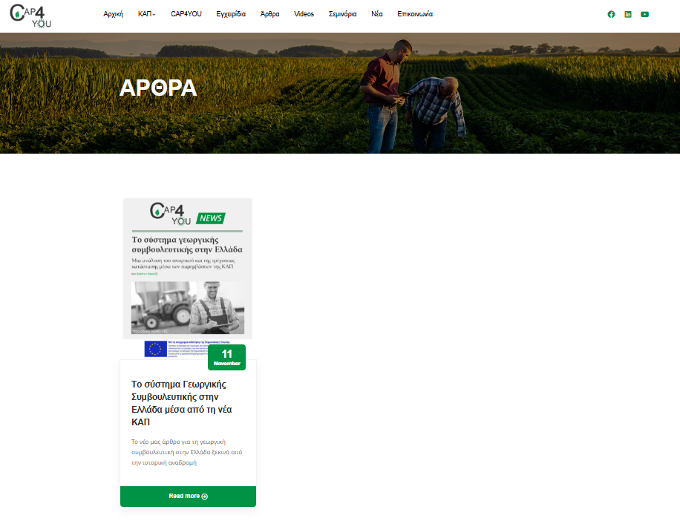

Άρθρο 1: Το σύστημα γεωργικής συμβουλευτικής στην Ελλάδα
Ολόκληρο το άρθρο ΕΔΩ

Slide 7
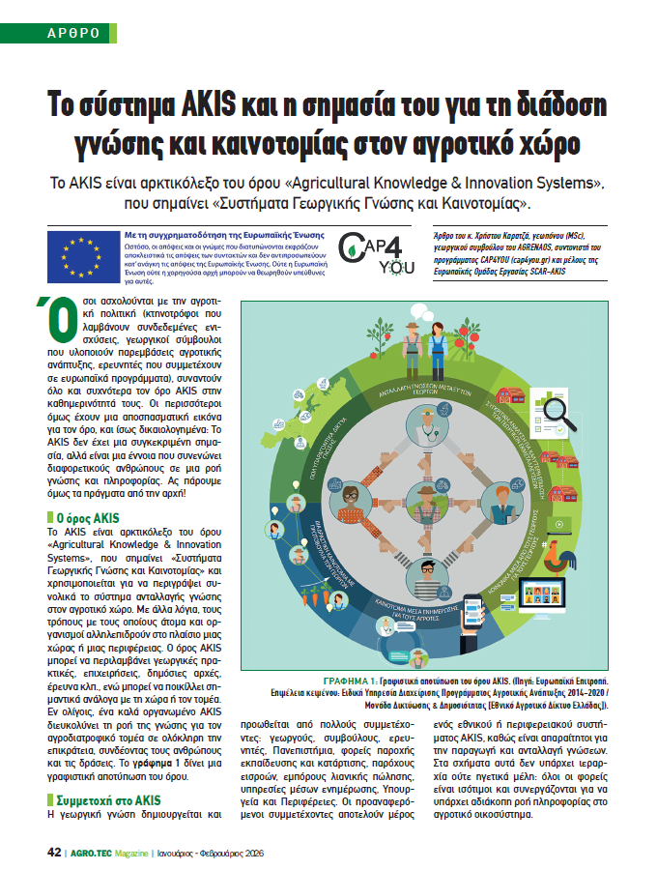



Άρθρο 3: Τι είναι το AKIS
Ολόκληρο το άρθρο ΕΔΩ

Slide 8
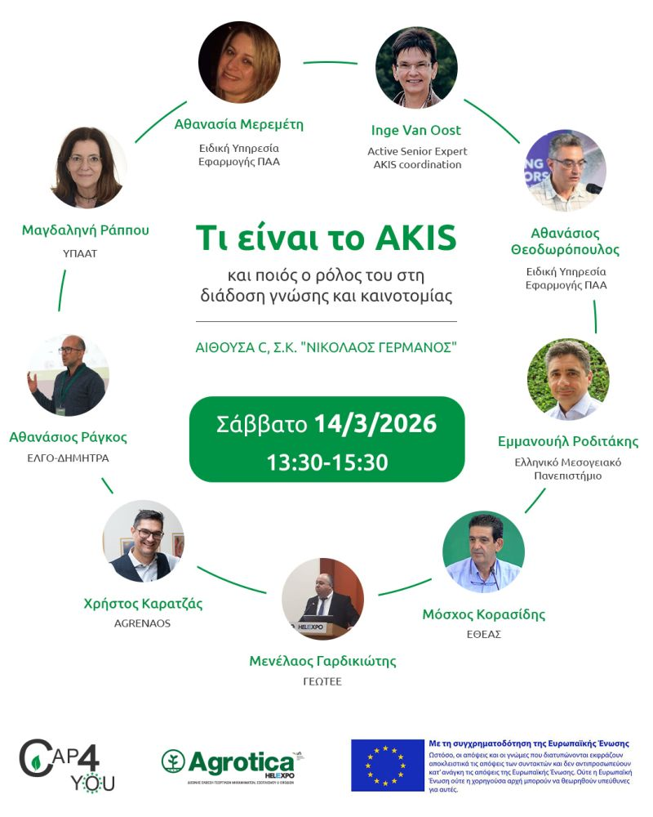
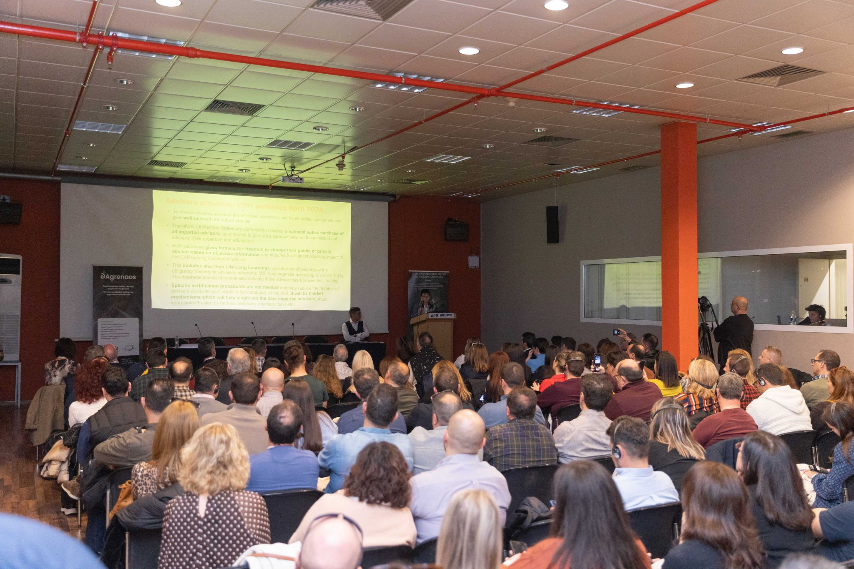
T3.2 Οργάνωση σεμιναρίων για την ευαισθητοποίηση σχετικά με τον οριζόντιο στόχο της ΚΑΠ
2 σεμινάρια σε Αθήνα και Θεσσαλονίκη για την ευαισθητοποίηση στα ακόλουθα θέματα:
Ο ρόλος του AKIS στην πολιτική της ΚΑΠ (AGROTICA 2026) ✓
Ο ρόλος της γεωργικής συμβουλευτικής στο ΣΣ ΚΑΠ (25 Ιουνίου 2026 στο ΓΠΑ) ✓

Slide 9
Work Package 3: Ενημέρωση για θέματα της ΚΑΠ μέσω δια ζώσης και διαδικτυακών σεμιναρίων (webinars)
T3.1 Μετάδοση μιας σειράς webinars
Θέματα:
Ο ρόλος της Πράσινης Αρχιτεκτονικής της ΚΑΠ για τη διατήρηση της βιοποικιλότητας, των φυσικών οικοσυστημάτων και την προώθηση της βιώσιμης γεωργίας ✓
Σύγχρονες στρατηγικές φυτοπροστασίας στο πλαίσιο της Στρατηγικής Farm to Fork (F2F) και της Στρατηγικής της ΕΕ για τη Βιοποικιλότητα ✓
Υποστήριξη της ΚΑΠ για τις βραχείες αλυσίδες εφοδιασμού σε συνέργεια με το πρόγραμμα CORENET (Ιούνιος)

Slide 10
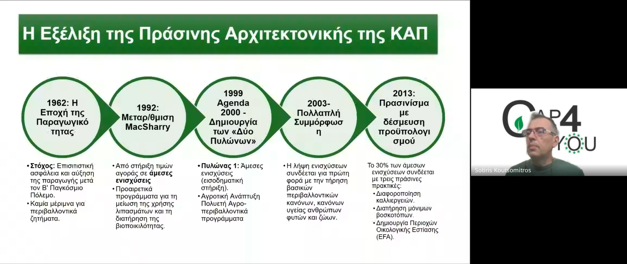

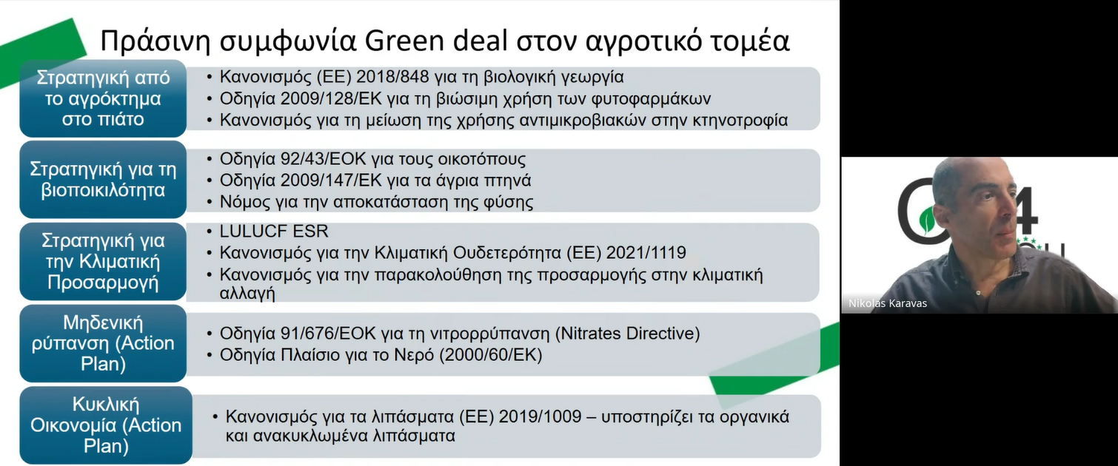
1ο Webinar: Μια ματιά στις πράσινες απαιτήσεις της ΚΑΠ (Πράσινη Αρχιτεκτονική)

Slide 11

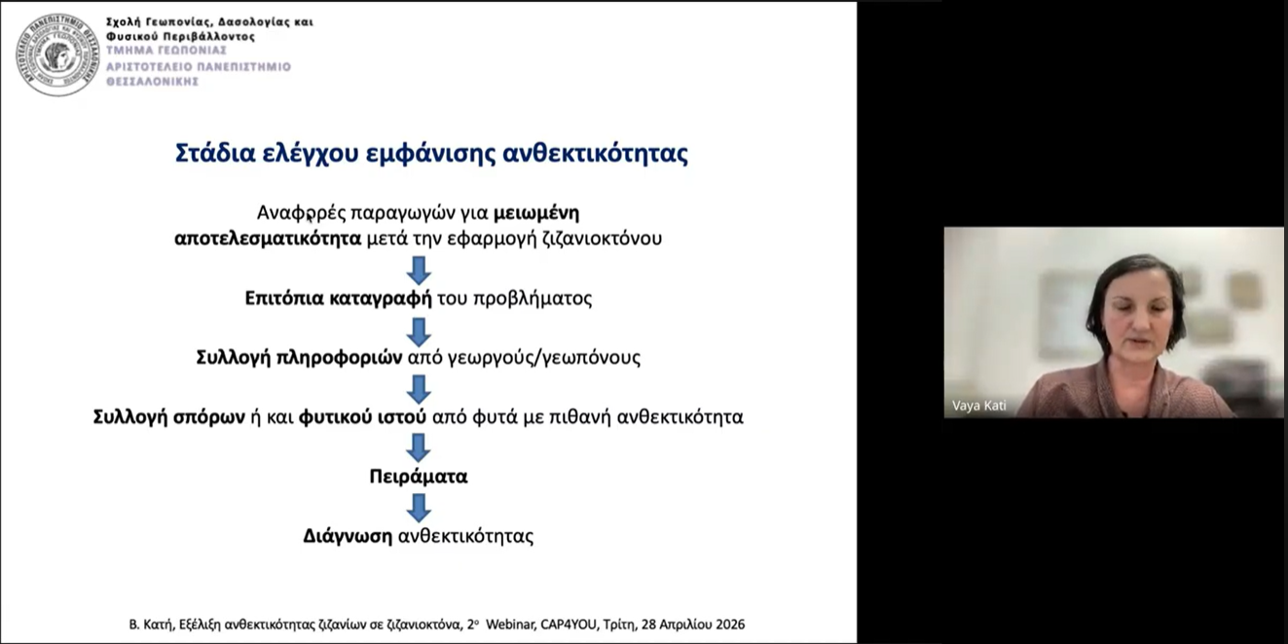
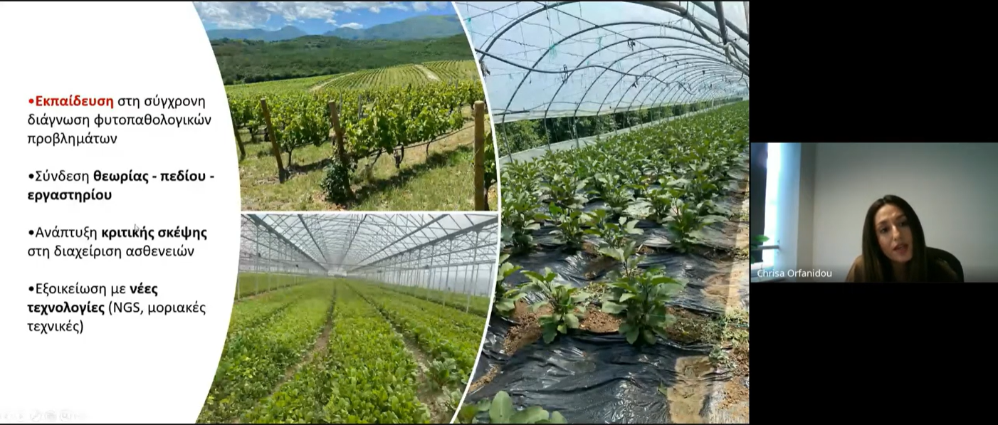
2o Webinar: Σύγχρονες στρατηγικές φυτοπροστασίας στο πλαίσιο της νέας ΚΑΠ

Slide 12
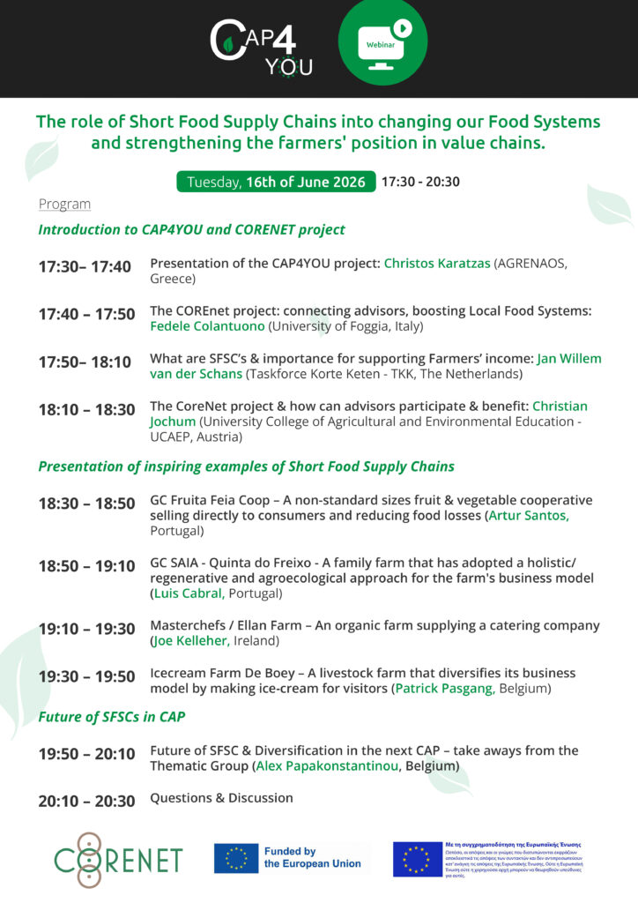
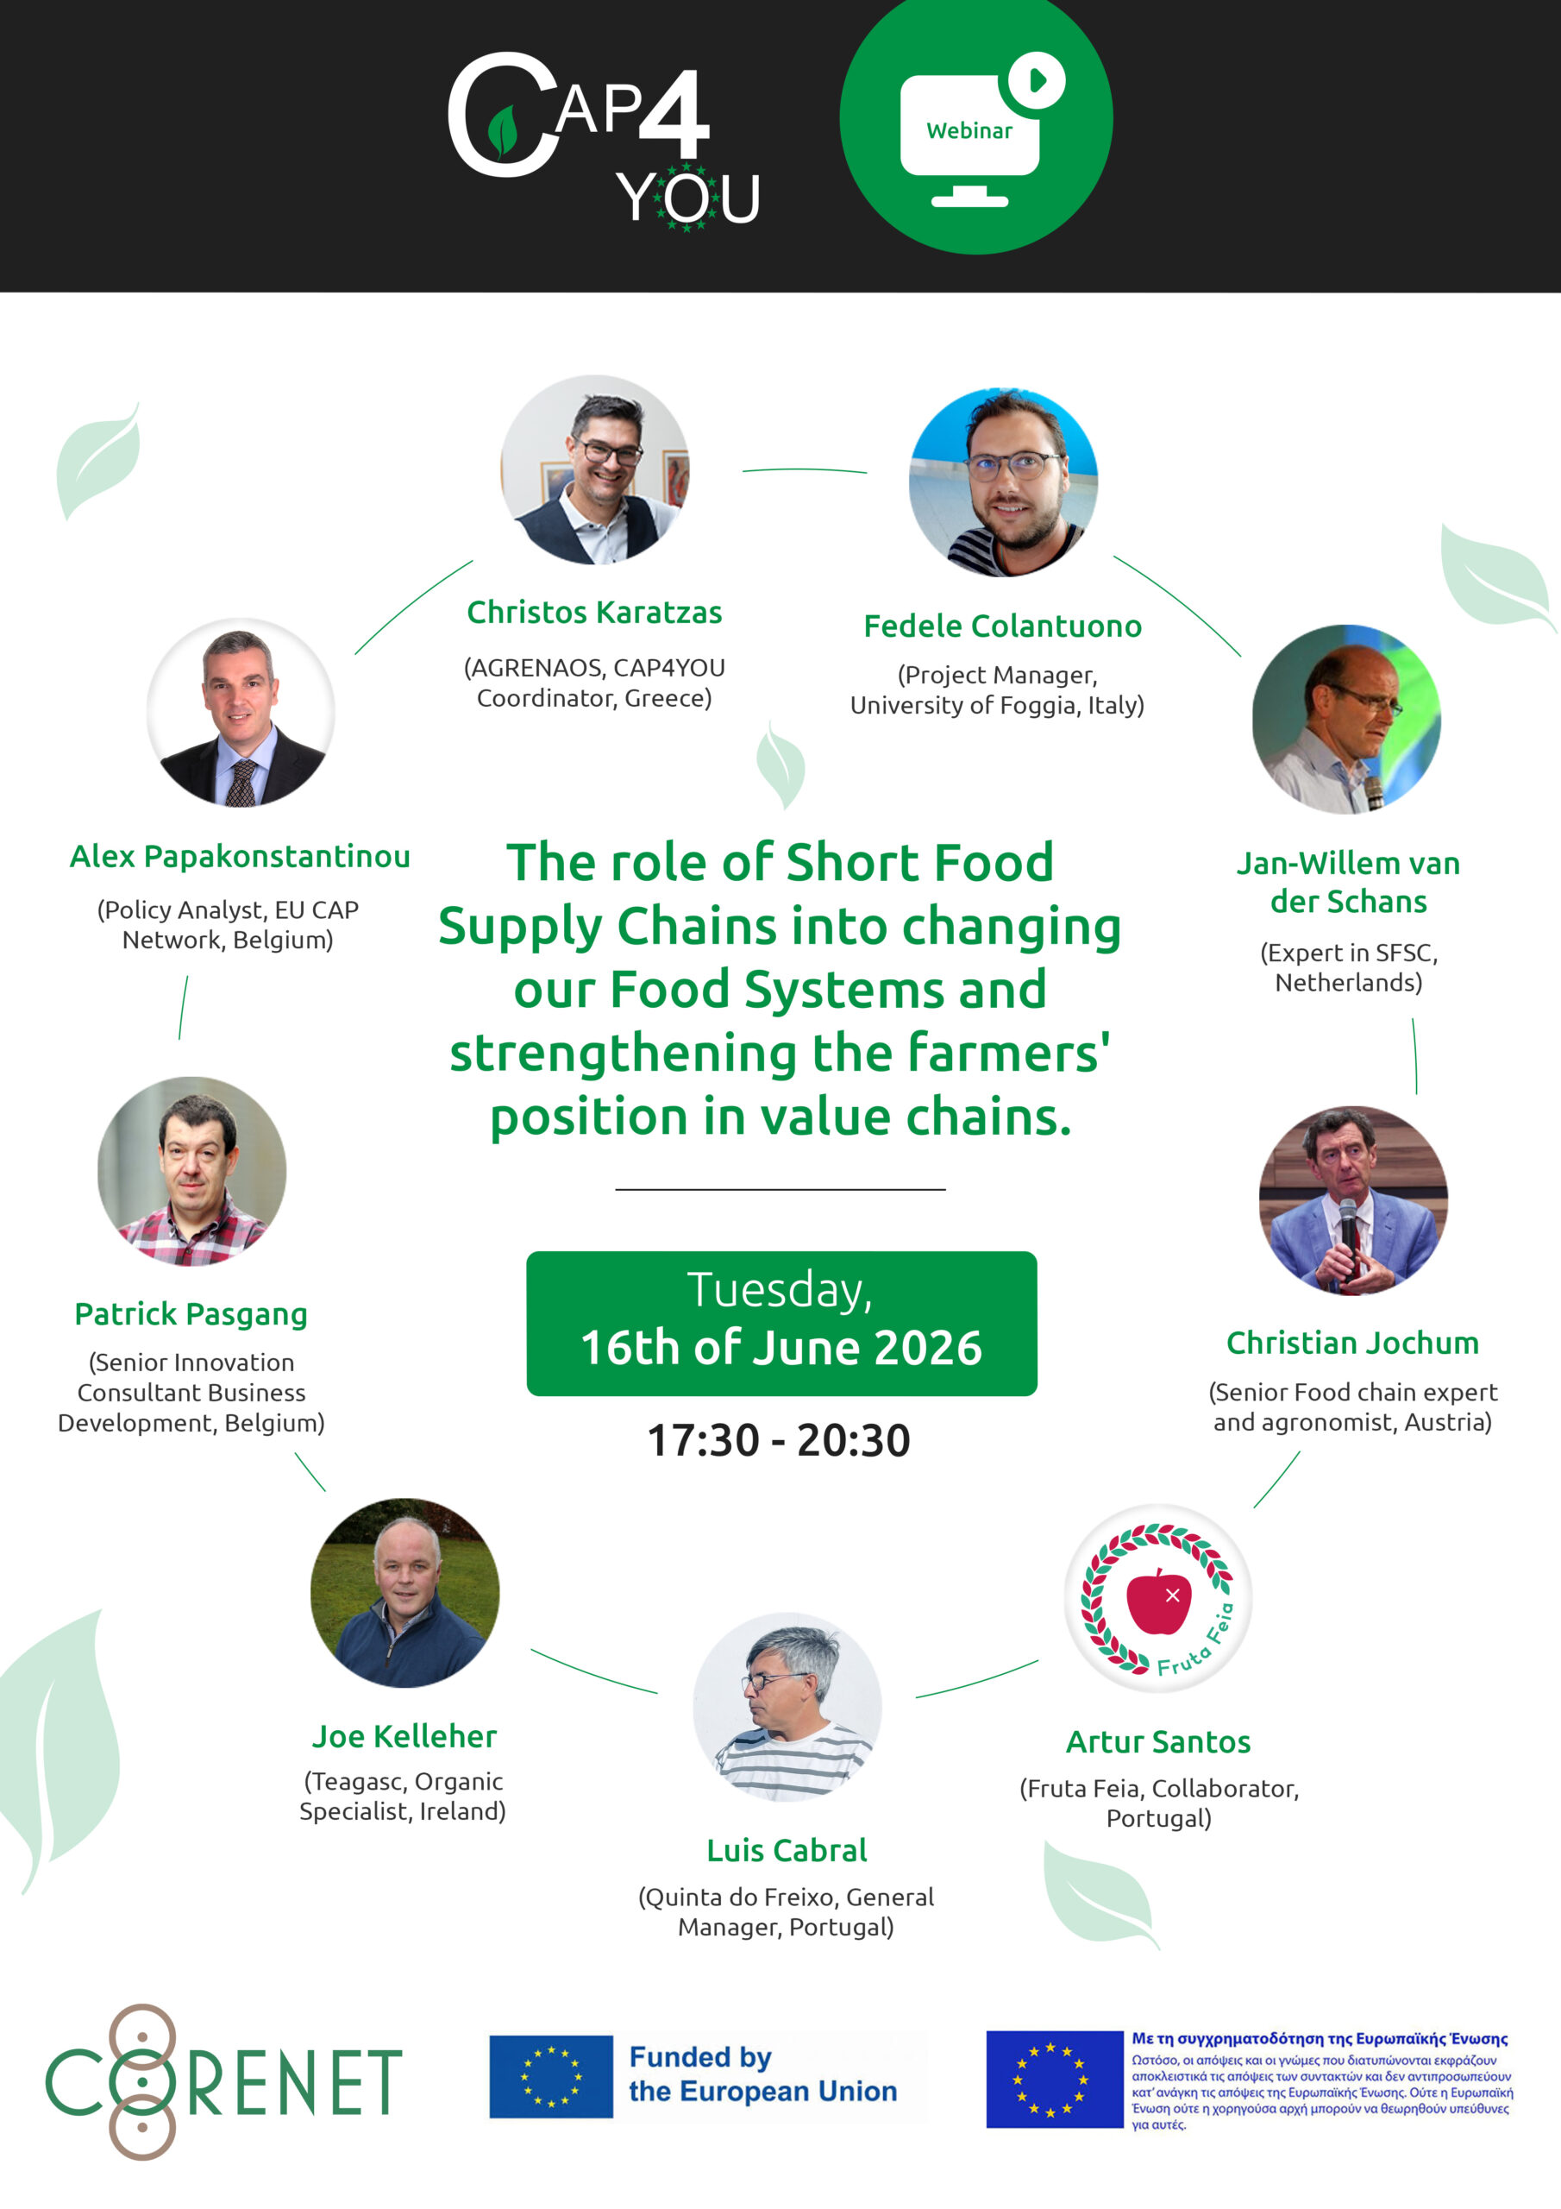

3o Webinar: Ο ρόλος των βραχείων αλυσίδων εφοδιασμού τροφίμων στον μετασχηματισμό των αγροδιατροφικών συστημάτων και στην ενδυνάμωση των παραγωγών στην αλυσίδα αξίας

Slide 13
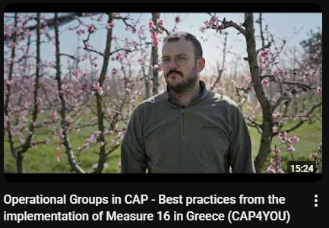
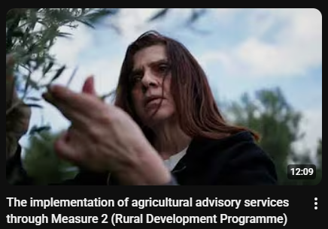
T3.3 Παραγωγή 4 βίντεο σχετικά με την ΚΑΠ
4 βίντεο στο YouTube με έμφαση σε καλά παραδείγματα της ΚΑΠ από την Ελλάδα με τα ακόλουθα θέματα:
- Επιχειρησιακές Ομάδες ✓
- Συμβουλευτικές υπηρεσίες ✓
- Τομεακές παρεμβάσεις
- Ομάδες και οργανώσεις παραγωγών

Slide 14

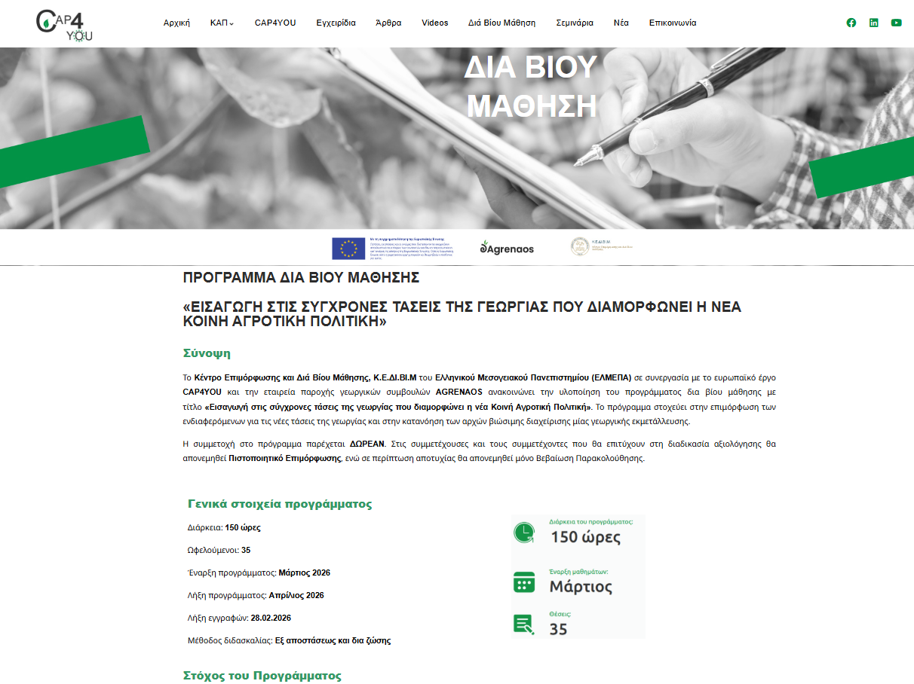
Πρόγραμμα δια βίου μάθησης: «Εισαγωγή στις σύγχρονες τάσεις της γεωργίας που διαμορφώνει η νέα Κοινή Αγροτική Πολιτική»
Η ανακοίνωση ΕΔΩ

Slide 15
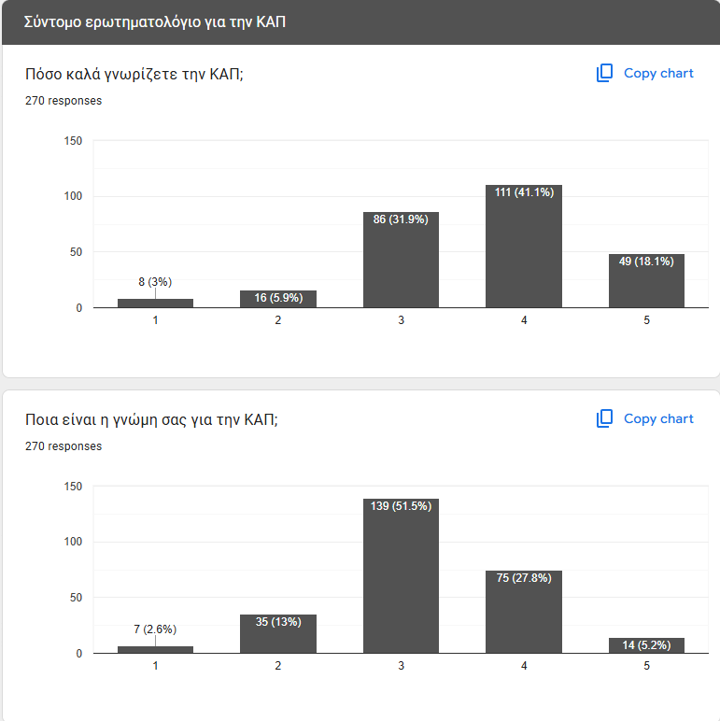

Slide 16
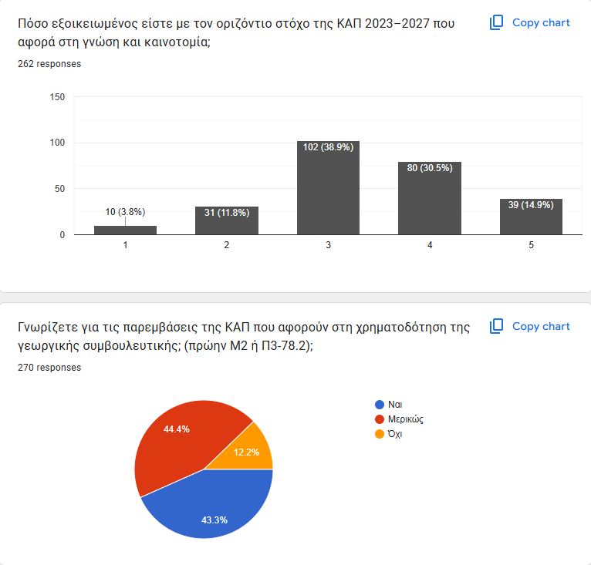

Slide 17
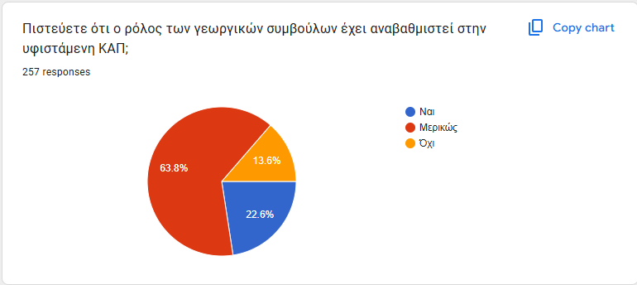

Slide 18
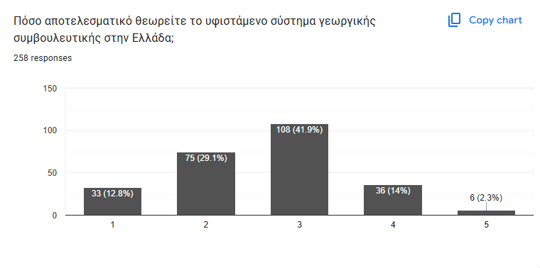

Slide 19
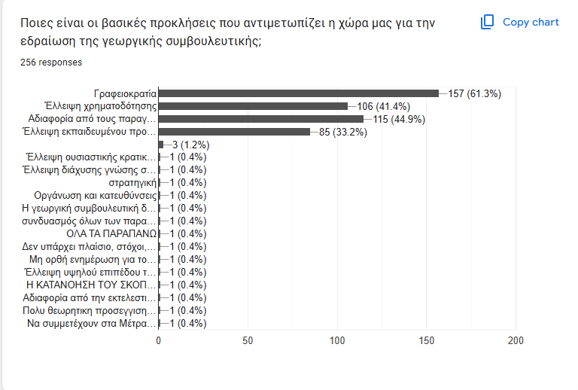

Slide 20

Ευχαριστούμε πολύ για την προσοχή σας!

